Slide 1



„მარნეულის მუნიციპალიტეტში არსებული სოციალური სერვისების შესახებ სპეციალური საჭიროებების მქონე პირთა ინფორმირებულობის კამპანია’’
პროექტი ხორციელდება მარნეულის მუნიციპალიტეტის მერიის მიერ, ევროპის საბჭოს ფინანსური მხარდაჭერით.

Slide 2


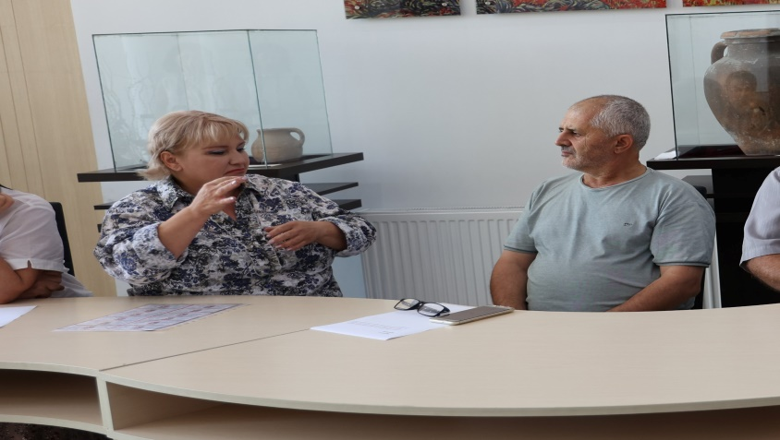
მარნეულის მუნიციპალიტეტის თვითმმართველობის ერთ-ერთი პრიორიტეტი: ჯანმრთელობის დაცვა და სოციალური უზრუნველყოფა
2022 წლის ბიუჯეტი სოციალური მიმართულებით: 3 000 000 (სამი მილიონი) ლარზე მეტი
სოციალური დახმარების წესით მოსარგებლე მიზნობრივი ჯგუფები:
შეზღუდული შესაძლებლობების მქონე პირთა სოციალური სერვისები;
სერვისები საქართველოს თავისუფლებისა და ტერიტორიული მთლიანობისათვის დაღუპული მეომართა ოჯახებისათვის;
სტუდენტებისთვის;
ვეტერანებისთვის;
ხანდაზმულებისთვის;
დედ-მამით ობოლ ან/და მზრუნველობა მოკლებული ბავშვებისთვის;
მარტოხელა მშობლის სტატუსის მქონე პირებისთვის;
სოცი- ლური ქულებით შეფასებული მოქალაქეებისთვის,
იძულებით გადაადგილე- ბული პირების
მარნეულის მუნიციპალიტეტის მერიის ბაზაზე არსებობს სოციალური და ჯანდაცვის საკითხების განმხილველი საბჭო.
შეზღუდული შესაძლებლობების მქონე პირთა საბჭო.
მარნეულის მუნიციპალიტეტის მერიის ჯანდაცვის, სოციალური უზრუნველყოფის, კულ- ტურის, სპორტის, ბავშვის უფლებების დაცვისა და მხარდაჭერის სამსახური

Slide 3



მუნიციპალური სერვისები
შეზღუდული შესაძლებლობების მქონე პირთა სოციალური სერვისები
• არასრულწლოვან შშმ პირს ერთჯერადად წლის განმავლობაში - 200 ლარი;
• ომისა და სამხედრო ძალების შშმ ვეტერანს, წლის განმავლობაში ერთჯერადი დახმარება - 300 ლარი;
• მკვეთრად, მნიშვნელოვნად და ზომიერად შეზღუდული შესაძლებლობის მქონე პირს, ოპერაციის ან/და რეაბილიტაციის ან/და გამოკვლევის ან/ და მკურნალობის ან/და მედიკამენტების შეძენის დაფინანსების მიზნით, დახმარება გაეწევა წარმოდგენილი თანხობრივი ღირებულების 80%-ით, წლის განმავლობაში არაუმეტეს 1 000 ლარით
• გონებრივი განვითარების შეფერხების ან გონებრივი განვითარების დაყოვნების მქონე, 0-13 წლამდე პირს რეაბილიტაციის ან/და გამოკვლევის ან/და მკურნალობის ან/და მედიკამენტების შეძენის დაფინანსებისთვის დახმარება გაეწევა წარმოდგენილი თანხობრივი ღირებულების 80%-ით, წლის განმავლობაში არაუმეტეს 1 000 ლარის ოდენობით.
მხედველობის მკვეთრად გამოხატული შეზღუდული შესაძლებლობის მქონე პირები
• მხედველობის მკვეთრად გამოხატული შშმ პირს და 18 წლამდე ასაკის უსინათლო ბენეფიციარებს, ყოველთვიური დამხარება – 130 ლარი;
• მხედველობის მნიშვნელოვნად და ზომიერად გამოხატული შშმ ბენეფიციარებს, ყოველთვიური დახმარება – 100 ლარი;
• ახალი წლის დღესასწაულთან დაკავშირებით, უსინათლო შშმ ბენეფიციარებს, ერთჯერადი დახმარება - 100 ლარი;
ყრუ-მუნჯი შეზღუდული შესაძლებლობის მქონე პირები
• ახალი წლის დღესასწაულთან დაკავშირებით, ყრუ-მუნჯ შშმ ბენეფიციარებს, ერთჯერადი დახმარება - 100 ლარი;
• ყრუ-მუნჯ შშმ პირს ყოველთვიური დახმარება – 100 ლარი;
დიალეზზე მყოფი პირები
• დიალიზზე მყოფ ბენეფიციარებს, ტრანსპორტირების ხარჯების ანაზღაურებისთვის, დახმარება გაეწევა ყოველთვიურად, ქ. მარნეულის ადმინისტრაციულ ერთეულში რეგისტრირებულ ბენეფიციარს 70 ლარის ოდენობით, ხოლო მუნიციპალიტეტის დანარჩენ ადმინისტრაციულ ერთეულში რეგისტრირებულ ბენეფიციარებს 100 ლარის ოდენობით.

Slide 4

მუნიციპალური სოციალური სერვისები ყველა მიზნობრივი ჯგუფისთვის მათ შორის შშმ პირებისთვის
სერვისები სოციალური ქულებით შეფასებული ბენეფიციარებისთვის
• მარნეულის მუნიციპალიტეტის ტერიტორიაზე რეგისტრირებულ 0-დან 120 000-მდე სოციალური სარეიტინგო ქულით შეფასებულ ბენეფიციარს, წლის განმავლობაში ეტაპობრივად, მედიკამენტებით დახმარება გაეწევა წარმოდგენილი თანხობრივი ღირებულების 80%- ით, არაუმეტეს 400 ლარის ოდენობით. ასევე, ერთჯერადად, მკურნალობის ან/და გამოკვლევის (გარდა 18 წლიდან ზემოთ ასაკის პირებისათვის ფიზიოთერაპიის და მასაჟისა) დაფინანსებისთვის დახმარება გაეწევა წარმოდგენილი თანხობრივი ღირებულების 80%-ით, არაუმეტეს 400 ლარით.
• წლის განმავლობაში ერთჯერადად 0-დან-120 000-მდე სოციალური სარეიტინგო ქულით შეფასებულ პირს, ოპერაციის დაფინანსებისთვის, სახელმწიფოს მიერ სადაზღვევო პროგრამის ფარგლებში გაცემული დახმარების შემდეგ, აუნაზღაურდება მხოლოდ 200 ლარი და მეტი ოდენობის დარჩენილი თანხის არსებობისას დასაფარი თანხის 80%, არაუმეტეს 2000 ლარისა;
• 0-დან 15 000-მდე სოციალური სარეიტინგო ქულით შეფასებულ ოჯახს, წლის განმავლობაში ერთჯერადად, დახმარება გაეწევა - 400 ლარით;
• 0-დან 120 000-მდე სოციალური სარეიტინგო ქულით შეფასებულ ოჯახს, რომელსაც ჰყავს 4 და მეტი არასრულწლოვანი შვილი, წლის განმავლობაში ერთჯერადად, დახმარება გაეწევათ 300 ლარით;

Slide 5

გულის ოპერაცია
• გულის ოპერაციის დაფინანსებისთვის, წლის განმავლობაში ერთჯერადად დახმარება გაეწევა, დარჩენილი თანხის არსებობისას დასაფარავი თანხის 80%, არაუმეტეს 1 000 ლარით;
ხანდაზმული პირი
• ასი და მეტი წლოვანების ხანდაზმულს, წლის განმავლობაში ერთჯერადად, დახმარება გაეწევა- 400 ლარით;
ომისა და სამხედრო ძალების ვეტერანები
• 0-დან 120 000-მდე სოციალური სარეიტინგო ქულით შეფასებულ ომისა და სამხედრო ძალების ვეტერანს დახმარება გაეწევა წლის განმავლობაში ერთჯერადად - 300 ლარით;
• სამხედრო ძალების ვეტერანის ოჯახს, რომელსაც ჰყავს 4 და მეტი არასრულწლოვანი შვილი, წლის განმავლობაში ერთჯერადად, დახმარება გაეწევათ 300 ლარით;
• მეორე მსოფლიო ომის ვეტერანებს, წლის მაისის თვეში, (9 მაისთან დაკავშირებით) ერთჯერადი საჩუქრის სახით, დახმარება გაეწევათ 250 ლარით;
• ომისა და სამხედრო ძალების ვეტერანს, რომლის სოციალური სარეიტინგო ქულაა 0-დან 120 000-მდე, მედიკამენტების შეძენისა ან/და მკურნალობის დაფინანსების მიზნით წლის განმავლობაში ერთჯერადად დახმარება გაეწევა წარმოდგენილი თანხობრივი ღირებულების 80%- ით, არაუმეტეს 800 ლარის ოდენობით. ასევე წლის განმავლობაში ერთჯერადად, მედიკამენტების შეძენისთვის დახმარება გაეწევა წარმოდგენილი თანხმობრივი ღირებულების 80%-ით, არაუმეტეს 300 ლარით
იძულებით გადაადგილებული პირი - დევნილი
• იძულებით გადაადგილებულ პირს დევნილს, წლის განმავლობაში, მედიკამენტებით დახმარება გაეწევა წარმოდგენილი თანხობრივი ღირებულების 80%-ით, არაუმეტეს 400 ლარის ოდენობით. ასევე, წლის განმავლობაში ერთჯერადად, მკურნალობის ან/და გამოკვლევის დაფინანსებისთვის, დახმარება გაეწევა წარმოდგენილი თანხობრივი ღირებულების 80%-ით, არაუმეტეს 400 ლარით;
• ახალშობილის დაბადებასთან დაკავშირებით, მისი დაბადებიდან ორი თვის ვადაში განცხადების წარმოდგენისას, დევნილს დახმარება გაეწევა პირველ ბავშვზე 250 ლარის ოდენობით, ყოველი მომდევნო ბავშვის დაბადების შემთხვევაში დახმარება გაიცემა უკვე შეძენილ შვილებზეც და გასაცემი თანხის მოცულობა გაიზრდება თითოეულისათვის 200 ლარის ოდენობით . ხოლო ტყუპების შეძენისასა თითოეულისათვის შესაბამისი თანაბარი ოდენობის თანხა.
• იძულებით გადაადგილებულ პირს – დევნილ ოჯახს, რომელსაც ჰყავს 4 და მეტი არასრულწლოვანი შვილი, წლის განმავლობაში ერთჯერადად, დახმარება გაეწევათ 300 ლარით;
• ახალი წლის დღესასწაულთან დაკავშირებით, დევნილ ოჯახებს დახმარება გაეწევათ ერთჯერადად - 100 ლარით.

Slide 6

დედ-მამით ობოლი ან/და მზრუნველობა მოკლებული ბავშვები
• ახალი წლის დღესასწაულთან დაკავშირებით, დედ-მამით ობოლ არასრულწლოვან ბენეფიციარს, დახმარება გაეწევა ერთჯერადად -200 ლარით;
• სახელმწიფო მზრუნველობიდან ბიოლოგიურ ოჯახში ან კანონიერ წარმომადგენელთან რეინტეგრირებულ არასრულწლოვან ბენეფიციარს დახმარება გაეწევა წლის განმავლობაში ყოველთვიურად, 50 ლარით;
მარტოხელა მშობლის სტატუსი მქონე პირი
• 0-დან 100 000-მდე სოციალური სარეიტინგო ქულით შეფასებულ არასრულწლოვანი შვილის მარტოხელა მშობელს, წლის განმავლობაში ერთჯერადად, გაეწევა დახმარება 200 ლარით;
საქართველოს თავისუფლებისა და ტერიტორიული მთლიანობისათვის დაღუპული მეომართა ოჯახები
• საქართველოს თავისუფლებისა და ტერიტორიული მთლიანობისათვის დაღუპულ მეომართა ოჯახებს წლის განმავლობაში, ყოველთვიურად დახმარება გაეწევათ 100 ლარით, ხოლო აგვისტოს თვეში 500 ლარით;
• ახალი წლის დღესასწაულთან დაკავშირებით, ომში დაღუპული მეომრების ოჯახს, დახმარება გაეწევათ ერთჯერადად 100 ლარით
ონკოლოგია
• ონკოლოგიური დაავადების მქონე პირს, გამოკვლევის ან/და მკურნალობის ან/და ოპერაციის ან/და მედიკამენტების შეძენისთვის, დახმარება გაეწევა წარმოდგენილი თანხობრივი ღირებულების 80%-ით, წლის განმავლობაში ავთვისებიანი სიმსივნის შემთხვევაში არაუმეტეს 2000 ლარით, ხოლო კეთილთვისებიანი სიმსივნის შემთხვევაში არაუმეტეს 1000 ლარით,
• არასრულწლოვანი ასაკის ონკოლოგიურად დაავადებულ ბენეფიციარებს ერთჯერადი ფულადი დახმარება გაეწევათ 200 ლარით.

Slide 7

სტუდენტები
• 0-დან 120 000-მდე სოციალური სარეიტინგო ქულით შეფასებულ ოჯახებს, სიდანაც ორი ან მეტი შვილი, ასევე, 0-დან 30 000-მდე სოციალური სარეიტინგო ქულის მქონე ოჯახებს, საიდანაც ერთი სტუდენტი მაინც სწავლობს აკრედიტებულ უმაღლეს საგანმანათლებლო დაწესებულების საბაკალა- ვრო პროგრამაზე, სწავლის დაფინანსებისთვის, წლის განმავლობაში ერთჯერადად, დახმარება გაეწევა 500 ლარით.
• 0-დან 120 000-მდე სოციალური სარეიტინგო ქულით შეფასებულ სოციალურად დაუცველ მარჩენალ დაკარგულ ბენეფიციარს, რომელიც სწავლობს უმაღლეს საგანმანათლებლო დაწესებულების საბაკალავრო პროგრამაზე, სწავლის დაფინანსებისთვის, წლის განმავლობაში ერთჯერადად, დახმარება გაეწევა 500 ლარით;
• დედით და მამით ობოლ ბენეფიციარს, რომელიც სწავლობს აკრედიტებულ უმაღლეს საგანმანათლებლო დაწესებულების საბაკალავრო პროგრამაზე, სწავლის დაფინანსებისთვის, წლის განმავლობაში ერთჯერადად, დახმარება გაეწევა 500 ლარით;
• დევნილთა ოჯახებს, რომელთა შვილიც სწავლობს აკრედიტებულ უმაღლეს საგანმანათლებლო დაწესებულების საბაკალავრო პროგრამაზე, სწავლის დაფინანსებისთვის, წლის განმავლობაში ერთჯერადად, დახმარება გაეწევათ 500 ლარის ოდენობით.
• ომისა და სამხედრო ძალების ვეტერანების შვილებს, რომლებიც სწავლობენ აკრედიტებულ უმაღლეს საგანმანათლებლო დაწესებულების საბაკალავრო პროგრამაზე, სწავლის დაფინანსების მიზნით,, წლის განმავლობაში ერთჯერადად, დახმარება გაეწევათ 500 ლარით.
• მკვეთრად, მნიშვნელოვნად და ზომიერად შშმ პირს, რომელიც სწავლობს საგანმანათლებლო დაწესებულების უმაღლეს ან/და პროფესიულ პროგრამაზე, სწავლის დაფინანსების მიზნით, წლის განმავლობაში ერთჯერადად, დახმარება 500 ლარით;
• პროგრამა ,,სტუდენტების ტრანპორტირების ხარჯით დახმარება’’ ფარგლებში . სტუდენტებს ტრანსპორტირების ხარჯით დახმარება გაეწევათ თვეში 50 ლარის ოდენობით, წლის განმავლობაში 10 თვე (გარდა ივლისის და აგვისტოს თვისა.
• წარმატებული სტუდენტების წახალისების წესის შესაბამისად, წარმატებულ სტუდენტებს გადაეცემა ერთჯერადად ფულადი ჯილდო - 1000 ლარით.

Slide 8
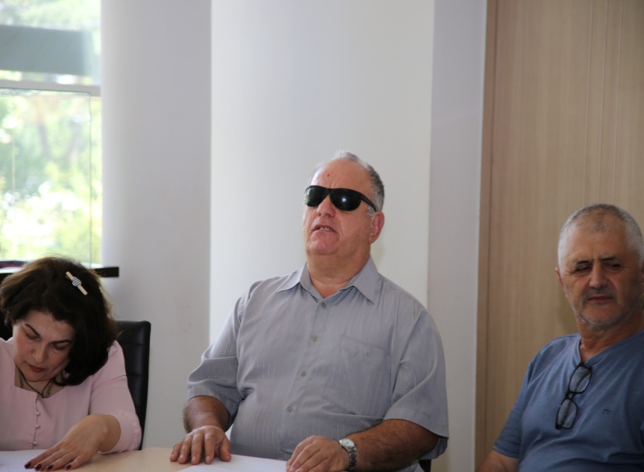
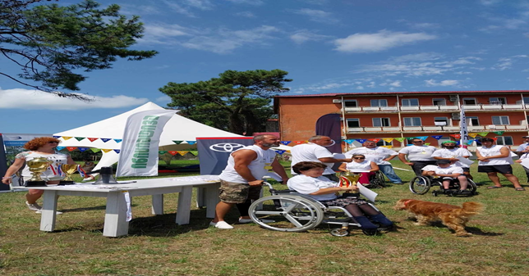
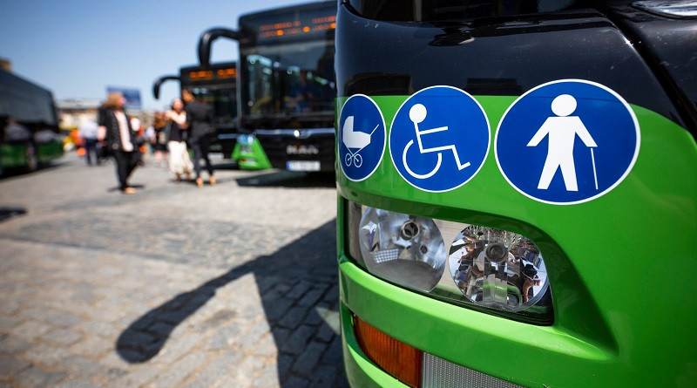
სოციალური და ჯანდაცვის სკითხების
განმხილველი საბჭო
მარნეულის მერიის ბაზაზე არსებული შეზღუდული შესაძლებლობების მქონე პირთა საბჭო (შშმ მოქალაქეების კულტურულ-შემოქმედებით ღონისძიებებში ჩართვა, განათლებისა და შემეცნებითი აქტივობებში მათი მონაწილეობის ხელშეწყობა, სოციალური დაცვის უზურუნველყოფა, შშმ პირთათვის ადაპტირებული გარემოს შექმნა და აგრეთვე, საზოგადოებაში ინტეგრაციის ხელშეწყობა)
უფასო მუნიციპალური ტრანსპორტი შშმ პირებისთვის;

Slide 9
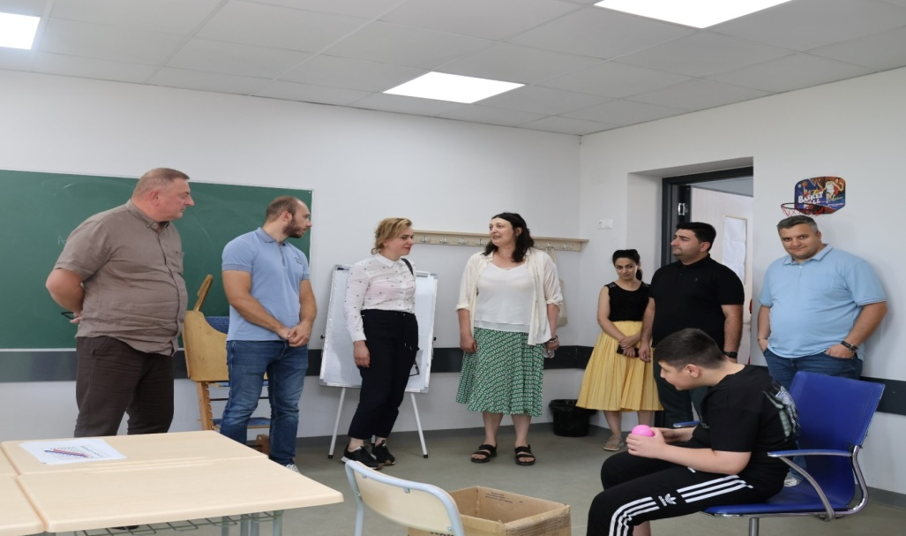
მარნეულის სოციალური სერვისების ცენტრი - „ბავშვი, ოჯახი, საზოგადოება“
ორგანიზაცია მუნიციპალიტეტის მასშტაბით პირველი დაწესებულებაა, სადაც 0-დან 7 წლამდე, 7-დან 18 წლამდე და 18 წელს ზემოთ მყოფ შშმ ბავშვებს და მათ ოჯახებს ადგილზე სხვადასხვა სერვისებს სთავაზობს.
დღის ცენტრის პროგრამა ემსახურება 6-დან 18 წლამდე და 18-ზემოთ შშმ პირებს;
სერვისის მიმწოდებლებლები არიან ადგილზე: ფსიქოლოგები, მეტყველების თერაპევტები, ოკუპაციური თერაპევ- ტები, სპეციალური პედაგოგები, ფიზიკური თერაპევტები.
ბავშვთა ადრეული განვითარების პროგრამის - ადრეული ინტერვენციის პროცესი მოიცავს დაბადებიდან 3 წლამდე და საჭიროების შემთხვევაში, 7 წლამდე ასაკის განვითარების დარღვევის, ან ამ მხრივ რისკის მქონე ბავშვების შეფასებას, მომსახურების დაგეგმვასა და ბუნებრივ გარემოში მიწოდებას.
მარნეულის სოციალური სერვისების ცენტრი 2023 წლის ოქტომბრიდან ბენეფიციარებს ასევე შესთავაზებს შემდეგ პროგრამებს: რეაბილიტაცია-აბილიტაციის პროგრამა, სმენის რეაბილიტაციის კომპლექსური სერვისი ინდივიდუალური თერაპიები.
საკონტაქტო ინფორმაცია: ბავშვთა დღის ცენტრის პროგრამა სოფ. ყიზილაჯილოს #1 საჯარო სკოლის შენობაში. ადრეული განვითა- რების პროგრამა და ზრდასრულთა დღის ცენტრის პროგრამა ხორციელდება სოფ. ყიზილაჯილოს ადმინისტრაციული ერთეულის შენობაში.
ტელ: +995 591 44 36 75 / +995 591 93 97 49 / ელ. ფოსტა: marneuli@chfs.ge

Slide 10

სოციალური სერვისების მიღებისთვის მუნიციპალიტეტში წარსადგენი საბუთები
მოქალაქემ (ბენეფიციარმა), მისი ოჯახის სრულწლოვანმა წევრმა ან შესაბამისად უფლებამოსილმა პირმა, დახმარების მიღების მიზნით, მარნეულის მუნიციპალიტეტის მერიაში უნდა წარმოადგინოს:
ა) წერილობითი განცხადება მუნიციპალიტეტის მერის სახელზე;
ბ)ბენეფიციარის და განმცხადებლის პირადობის მოწმობის ასლი;
გ) ცნობა ჯანმრთელობის მდგომარეობის შესახებ (ფორმა №100);
დ) ხარჯთაღრიცხვის დოკუმენტი ან/და ანგარიშ-ფაქტურა სამედიცინო დაწესებულებიდან;
ე) ანგარიშსწორება განხორციელდება უნაღდო ანგარიშსწორების ფორმით, შესაბამისი დაწესებულების საბანკო ანგარიშზე.
დამატებითი დოკუმენტაციის საჭიროებისას მიმართეთ: მარნეულის მუნიციპალიტე- ტის მერიის ჯანდაცვის, სოციალური უზრუნველყოფის, კულტურის, სპორტის, ბავშვის უფლებების დაცვისა და მხარდაჭერის სამსახურის, ჯანმრთელობის, სოციალური დაცვის, ბავშვის უფლებების დაცვისა და მხარდაჭერის განყოფილებას.
საკონტაქტო ინფორმაცია:
მარნეულის მუნიციპალიტეტის მერია: მის: მარნეული, რუსთაველი ქუჩა №73 ტელ: (0357) 22 33 21 / ელფოსტა: municipaliteti@marneuli.gov.ge / www.marneuli.gov.ge

Slide 11

გმადლობთ ყურადღებისთვის

